Slide 1
硬布线控制的计算机
在CPU中，由“时序控制信号形成部件”产生控制计算机各部分操作所需的控制信号。这个部件的组成有两种方式：
    微程序控制方式
    硬布线控制方式

Slide 2
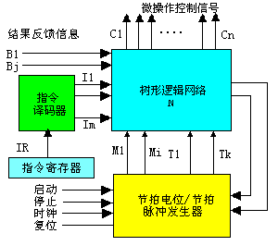
硬布线控制器的实现方法
用逻辑线路替代控制存储器。
控制存储器中微指令的执行采用时序脉冲信号控制。
指令+阶段→微操作信号

Slide 3
时序与节拍
信号源->时钟信号->时序信号->节拍脉冲
时序信号+控制信号=>打入脉冲
例如：
CLK
T1
T2
Q
Q
Q
Q
CP
D
CP
D
CLK2
CP-T1

Slide 4
打入脉冲的形成
DB->IR
与逻辑
CP-IR
CP
指令寄存器打入脉冲
PC+1
与逻辑
CP-PC
CP
程序寄存器打入脉冲
ADS#
与逻辑
ADS#’
T1
访问存储器T1周期打入脉冲

Slide 5
CLK2
CLK2
机器主频
CLK
T1节拍
T2节拍
T1
T2
打入脉冲
CP

Slide 6
机器周期的设计
根据机器指令系统，求出最长的机器指令执行所需要的子周期数；
用计数器、译码器形成机器周期信号。
例如，设指令的子周期数为4，由取指周期cy1、计算地址周期cy2、取操作数周期cy3和运算结果周期 cy4组成，则可用下图所示的线路获得机器周期信号cy1, cy2,cy3,cy4。
cy1 cy2 cy3 cy4
译码器
计数器
cyA
cyB

Slide 7
计数器的设计
考虑到不可能每条指令所用的子周期数相同，因此计数器应根据不同的指令，产生不同的计数值。
例如，一个指令系统，执行A指令的指令子周期为4，执行B指令的指令子周期只有3，如何设计一个能够控制A指令和B指令执行的控制周期。方法如下：

Slide 8
组合线路控制器的设计
状态转移表
A指令 B指令
cyA cyB cyA’ cyB’ cyA cyB cyA’ cyB’
0 0 0 1 0 0 1 0
0 1 1 0 1 0 1 1
1 0 1 1 1 1 0 0
1 1 0 0 N N N N
A指令：cyA’=cyA cyB+cyA cyB
cyB’=cyB
B指令：cyA’=cyB
cyB’=cyA cyB
表中cyA、cyB表示当前周期的计数器状态；cyA’、cyB’表示下一个周期计数器状态。

Slide 9
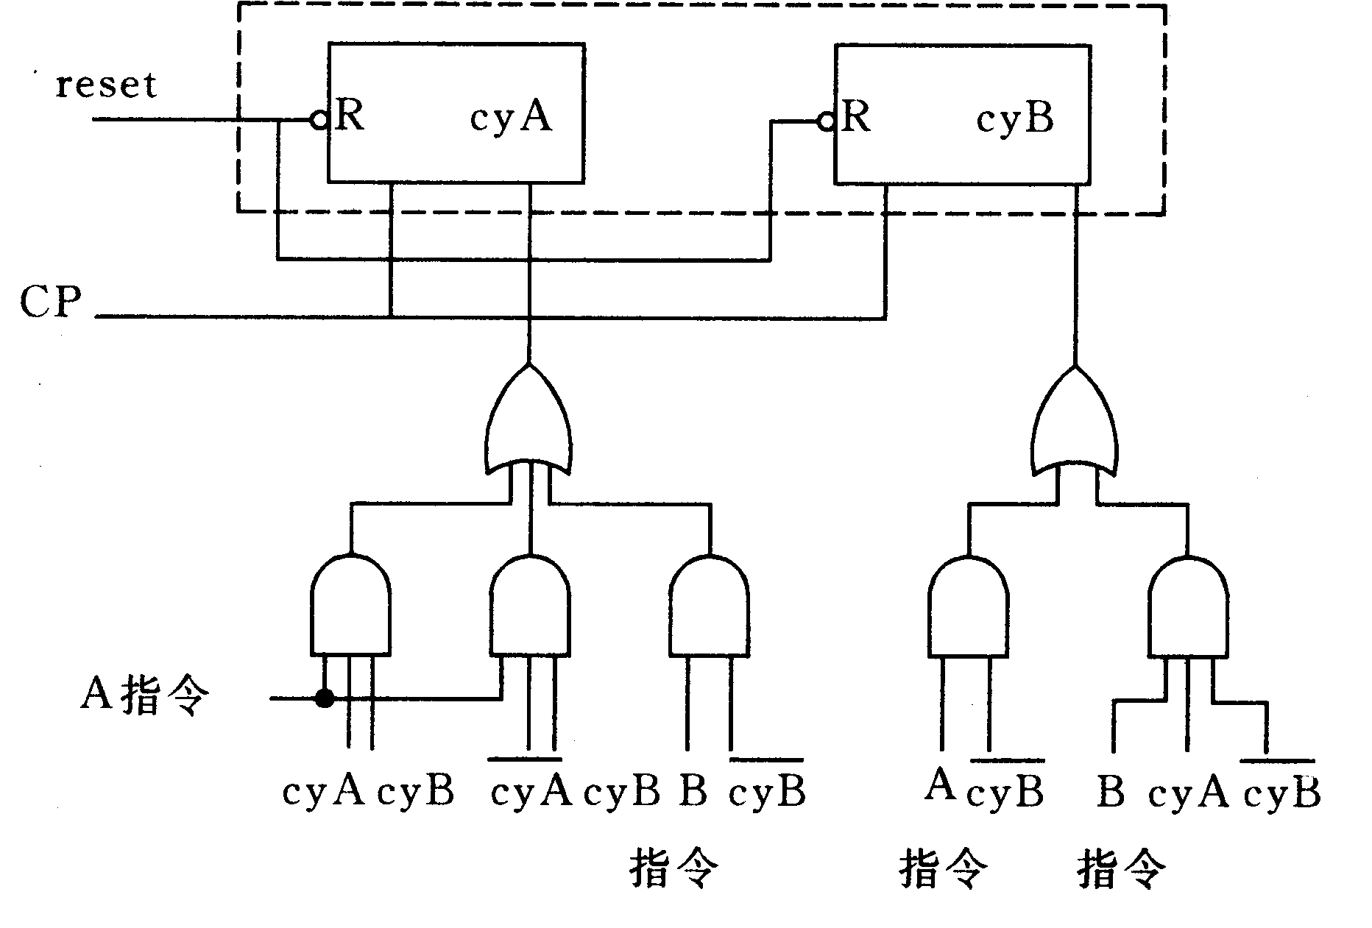
cyA’ cyA’ cyB’ cyB’

Slide 10
操作控制信号的产生
操作码
地址码
7位操作码
译 码 器
128条指令：
0
1
127
…...
cyA’ cyB’ cyC’ cyD’
组合逻辑线路
…...
微操作控制信号
f1=F1(I0,I1,I2…I127,cyA,cyB,cyC,cyD)
f2=F2(I0,I1,I2…I127,cyA,cyB,cyC,cyD)
假如30个微操作信号，就需要30个逻辑表达式

Slide 11
加法指令的控制逻辑表达式1
取指周期（cy1)
  PC->AB, (PC+1)->PC, ADS#, M/IO#, W/R#,DB->IR
    PC->AB=加法指令•cy1
    ADS#=加法指令•cy1 •T1
    M/IO#=加法指令•cy1
    W/R#=加法指令•cy1
    DB->IR=加法指令•cy1
    PC+1=加法指令•cy1
  PC->AB=cy1
  ADS#=cy1 •T1
  M/IO#=cy1
  W/R#=cy1
  DB->IR=cy1
  PC+1=cy1

Slide 12
加法指令的控制逻辑表达式2
计算有效地址周期(cy2)
  rs1->GR; (rs1)->ALU; disp->ALU; “+”->ALU; ALU->AR
    rs1->GR=加法指令•cy2
    (rs1)->ALU=加法指令•cy2
    disp->ALU=加法指令•cy2
    “+”->ALU=加法指令•cy2
    ALU->AR=加法指令•cy2
其他cy3、cy4依次类推。

Slide 13
指令集控制信号汇总1
对每一条指令都进行同样的分析，得出逻辑表达式。
对所有指令的全部表达式进行综合分析后可得出下述结论：
(1)取指周期cy1所产生的信号，对所有指令都是相同的，即与当前执行的指令无关，逻辑式得到最简单的形式。
PC->AB=(加法指令+减法指令+…)•cy1=cy1
(2)通常，同一个控制信号在若干条指令的某些周期中都需要，为此需要把它们组合起来。
“+”命令在加法指令的cy2(计算有效地址)与cy4(操作数相加)时需要；在减法指令的cy2 (计算有效地址)时需要；在转移指令的cy2 (计算转移地址)时需要；……。
  “+”->ALU=加法指令(cy2+cy4)+减法指令·cy2+转移指令·cy2+…..

Slide 14
指令集控制信号汇总2
设某机器有7位操作码（OP0~OP6）,已知加法指令的操作码为0001100，则形成加法指令信号的逻辑表达式为：
加法指令=OP0·OP1·OP2·OP3·OP4·OP5·OP6
(3)同种类型的指令所需要的控制信号大部分是相同的，仅有少量区别。
不同类型的指令，其控制信号的差别就比较大。
(4)在确定指令的操作码时，为了便于逻辑表达式的化简以减少逻辑电路数量，对同类型的指令给予特别关注。
简化后的逻辑表达式用组合线路实现（信号的作用由打入脉冲决定）。
这种机器的控制器逻辑称为硬布线控制的计算机。

Slide 15
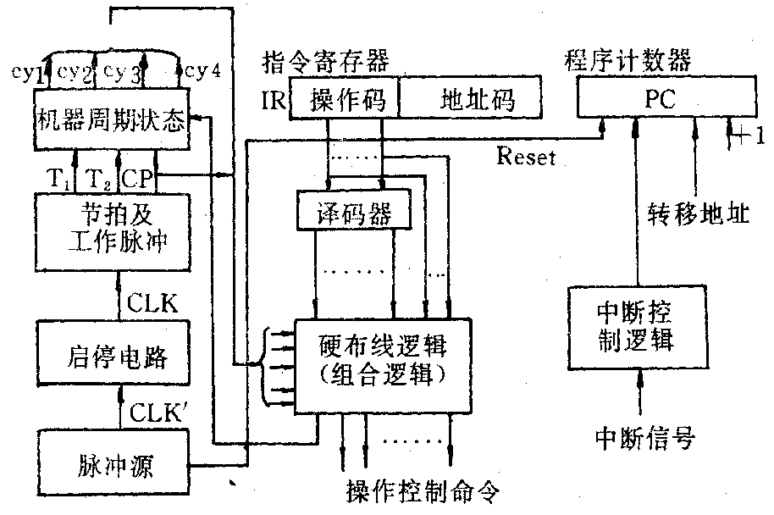
控制器的组成

Slide 16
硬布线逻辑的实现途径
两级门电路的实现（参考chapter 2)
  PLA（可编程逻辑阵列）
  PAL (可编程阵列逻辑）
  GAL（通用阵列逻辑）
VLSI直接实现

Slide 17
硬布线控制器的特点
优点：当机器的 指令集 中指令条数较少且操作码规整时，译码速度快，硬件逻辑的执行速度快。
缺点：当机器的 指令集 中指令数量较大时，控制线路复杂；控制器的调试难度增大；自动化生产程度将降低。
典型机器：
  早期的CPU
  RISC机器

Slide 18
微程序控制与硬布线控制的比较
实现
  微程序采用CM/CS (控制存储器) ，μOP存放在控存中，实现线路规整；硬布线由逻辑门组合实现，显得零乱且复杂，修改指令很麻烦。
性能
  微程序控制的速度比硬布线控制的速度低。

Slide 19
控制器的控制方式
同步控制
  在任何情况下，一条已定的指令在执行时所需的机器周期数和节拍数都是固定不变的。
  控制方式：
    完全统一的机器周期（或节拍）执行各种不同的指令。
    采用不同节拍的机器周期。
    采用中央控制和局部控制相结合的方法。
异步控制
  每条指令、每个微操作所需要多少时间就占用多少时间。
联合控制（同步+异步）
人工控制
  为调试机器和软件开发需要，设定的人工控制开关方式。
返回

Slide 20
指令流水线
指令流水线类似于工厂中装配线的使用。通过把制作过程安排在一条装配线上，产品能在各个阶段同时被加工，这种过程称为流水线--Pipelining。
指令执行的简单抽象：
指令
结果
取指
执行

Slide 21
指令预取/重叠
指令预取（instruction pre-fetch/）或称取重叠（fetch overlap）：当指令在执行第2阶段工作时，第1阶段利用未使用的部件把下一条指令取到指令缓存中。
指令执行速度的主要影响因素：
  遇到条件转移时，后继指令可能会作废。
等待
等待
新地址
指令
指令
结果
取指
执行
作废

Slide 22
增加流水段提高指令执行速度
把指令分解为6级：
  取指令（FI）；
  译码指令（DI）；
  计算操作数（CO）；
  取操作数（FO）；
  执行指令（EI）；
  写操作数（WO）。
若采用这样6级流水，则9条指令的执行时间将由原来的54个单位减少为14个单位时间。

Slide 23
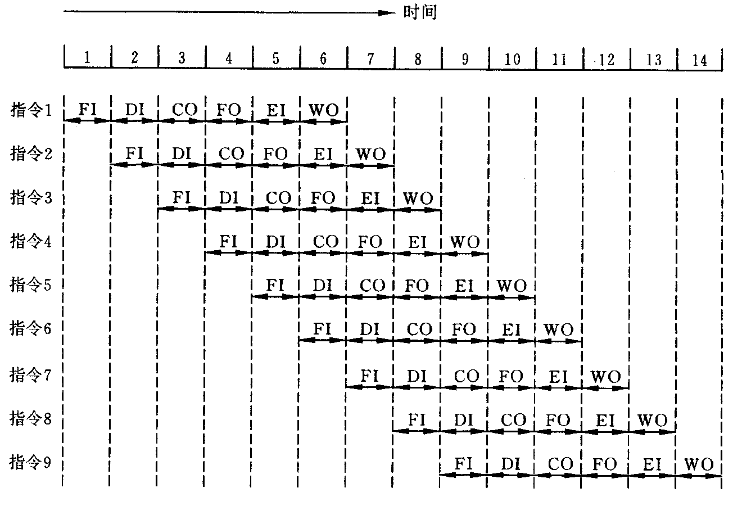
指令流水线操作时序图

Slide 24
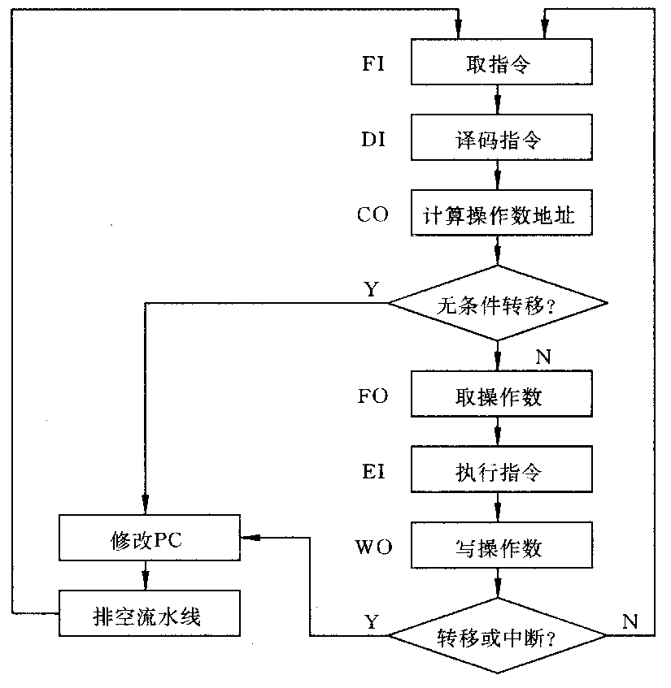
6段CPU指令流水线的工作流程

Slide 25
解决条件转移的方法
多个指令流（Multiple steams）
预取转移目标（prefetch branch target）
循环缓冲器（loop buffer）
转移预测（branch prediction）
延迟转移（delayed branch）

Slide 26
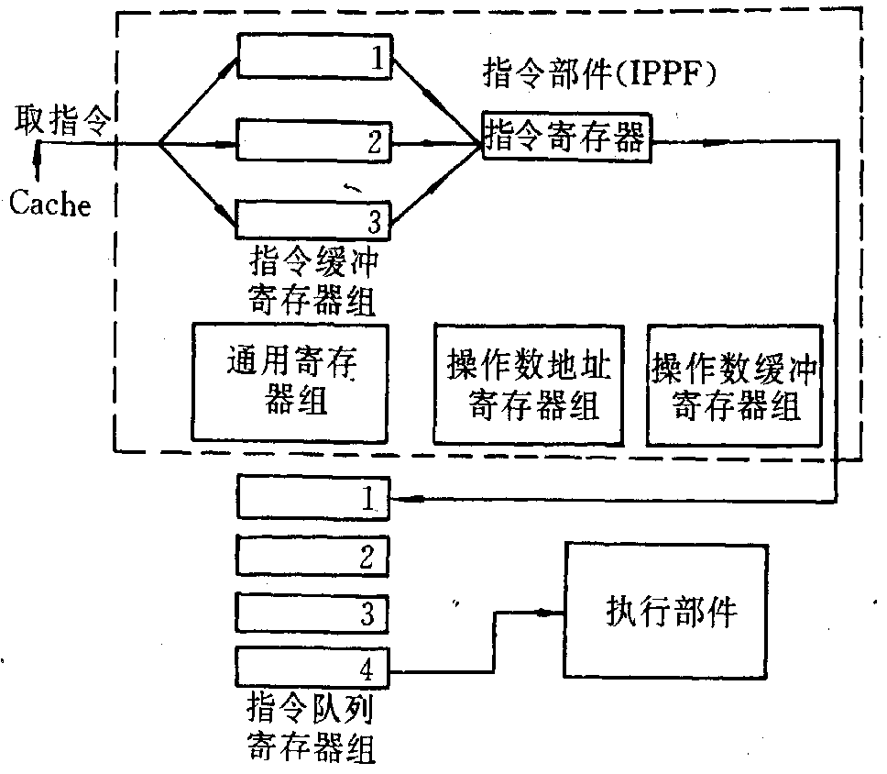
多个指令流----IBM 3033

Slide 27
IBM 3033 CPU的特点
CPU分为指令部件、指令队列部件和执行部件。
IBM 3033中采用的3个指令缓冲寄存器组。当遇到条件转移时，使用寄存器1（顺序执行）或寄存器2中（转移执行）的指令，寄存器3是在遇到2条条件转移时使用。
指令队列寄存器组存放4条已经分析过的指令。

Slide 28
预取转移目标
在指令译码系统识别出一条转移指令时，除了取该转移指令的后继指令外，同时还取转移目标处的指令。这个目标被保存直到转移指令被执行。若是转移发生，则目标已被取出了。
IBM 361/91就使用了该方法。

Slide 29
循环缓冲器
循环缓冲器是由流水线取指阶段维护的一个小的但速度极高的额外存储器，含有n条最近取出的指令。
若一个转移将要发生，硬件首先检查转移目标是否在此缓冲器中，若在，则下一条指令从缓冲器中取出。

Slide 30
循环缓冲器的结构
容量为256字节，并使用字节寻址，转移地址的低8位用于对缓冲器的索引，其余的高有效位被检查，以确定转移地址是否在此缓冲器中。
转移地址
命中时被译码的指令
循环缓冲器
（256字节）
8
高位地址用于比较以确定是否命中

Slide 31
循环缓冲器的优点
采用了类似的指令Cache。这样，顺序取得的指令都可能被使用而不再要访问存储器；
若一个转移目标恰恰在此转移指令之前的少数几个位置，则目标在缓冲器中。相当于指令：IF-THEN，IF-THEN-ELSE。
对循环或重复，这种策略非常有效。
CARY-1，Motorola 68010中采用了此结构。

Slide 32
转移预测
转移预测的几种技术
  预测绝不发生 (predict never taken) 68020/VAX11/780 采用此技术
  预测总是发生 (predict always taken)
  依操作码预测 (predict by opcode)
  发生/不发生切换 (taken/not taken switch)
  转移历史表 (branch history table)
前三种是静态的；
后两种是动态的，转移与过去的历史有关。

Slide 33
发生/不发生开关法
每个条件转移指令可能有与之相关的一位或几位，它们反映此指令的最近历史，这些位称为发生/不发生开关。它们指挥处理器在下次遇到此指令时产生具体的判定。（JZ xxx，JNC xxx，JA xxx）---IBM 3090/400中使用。
在cache中用1位或2位建立与这些条件转移指令相关的表，并对转移指令最近的使用情况进行统计。
若用1位，则只能记录这条指令最后一次执行是否发生转移。对循环体，则在进入和退出时将发生预测错误。

Slide 34
转移历史表
转移历史表由三个元素：
  转移指令的地址；
  该指令的历史位---使用状况；
  目标指令的信息。
目标指令信息：
  目标指令的地址；
  或目标指令（占存储空间大，但省去取指时间）

Slide 35
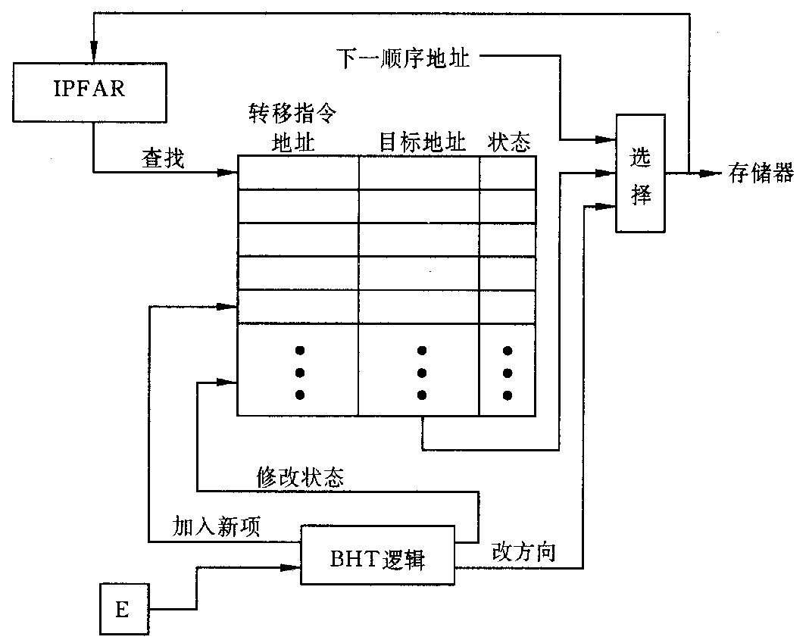

Slide 36
转移历史表策略
指令预取阶段总是顺序取下一条指令。
若发生转移，则处理器指挥下一条指令从目的地址处取出，并清洗流水线。
每次预取，则触发一次转移历史表的查找。若未发现匹配项，则顺序取指；若发现匹配，则依据指令历史状态进行预测。
当转移指令执行时，执行阶段将其结果送转移历史表，指令状态被修改，以反映正确或不正确的预测。----AMD 29000中采用。

Slide 37
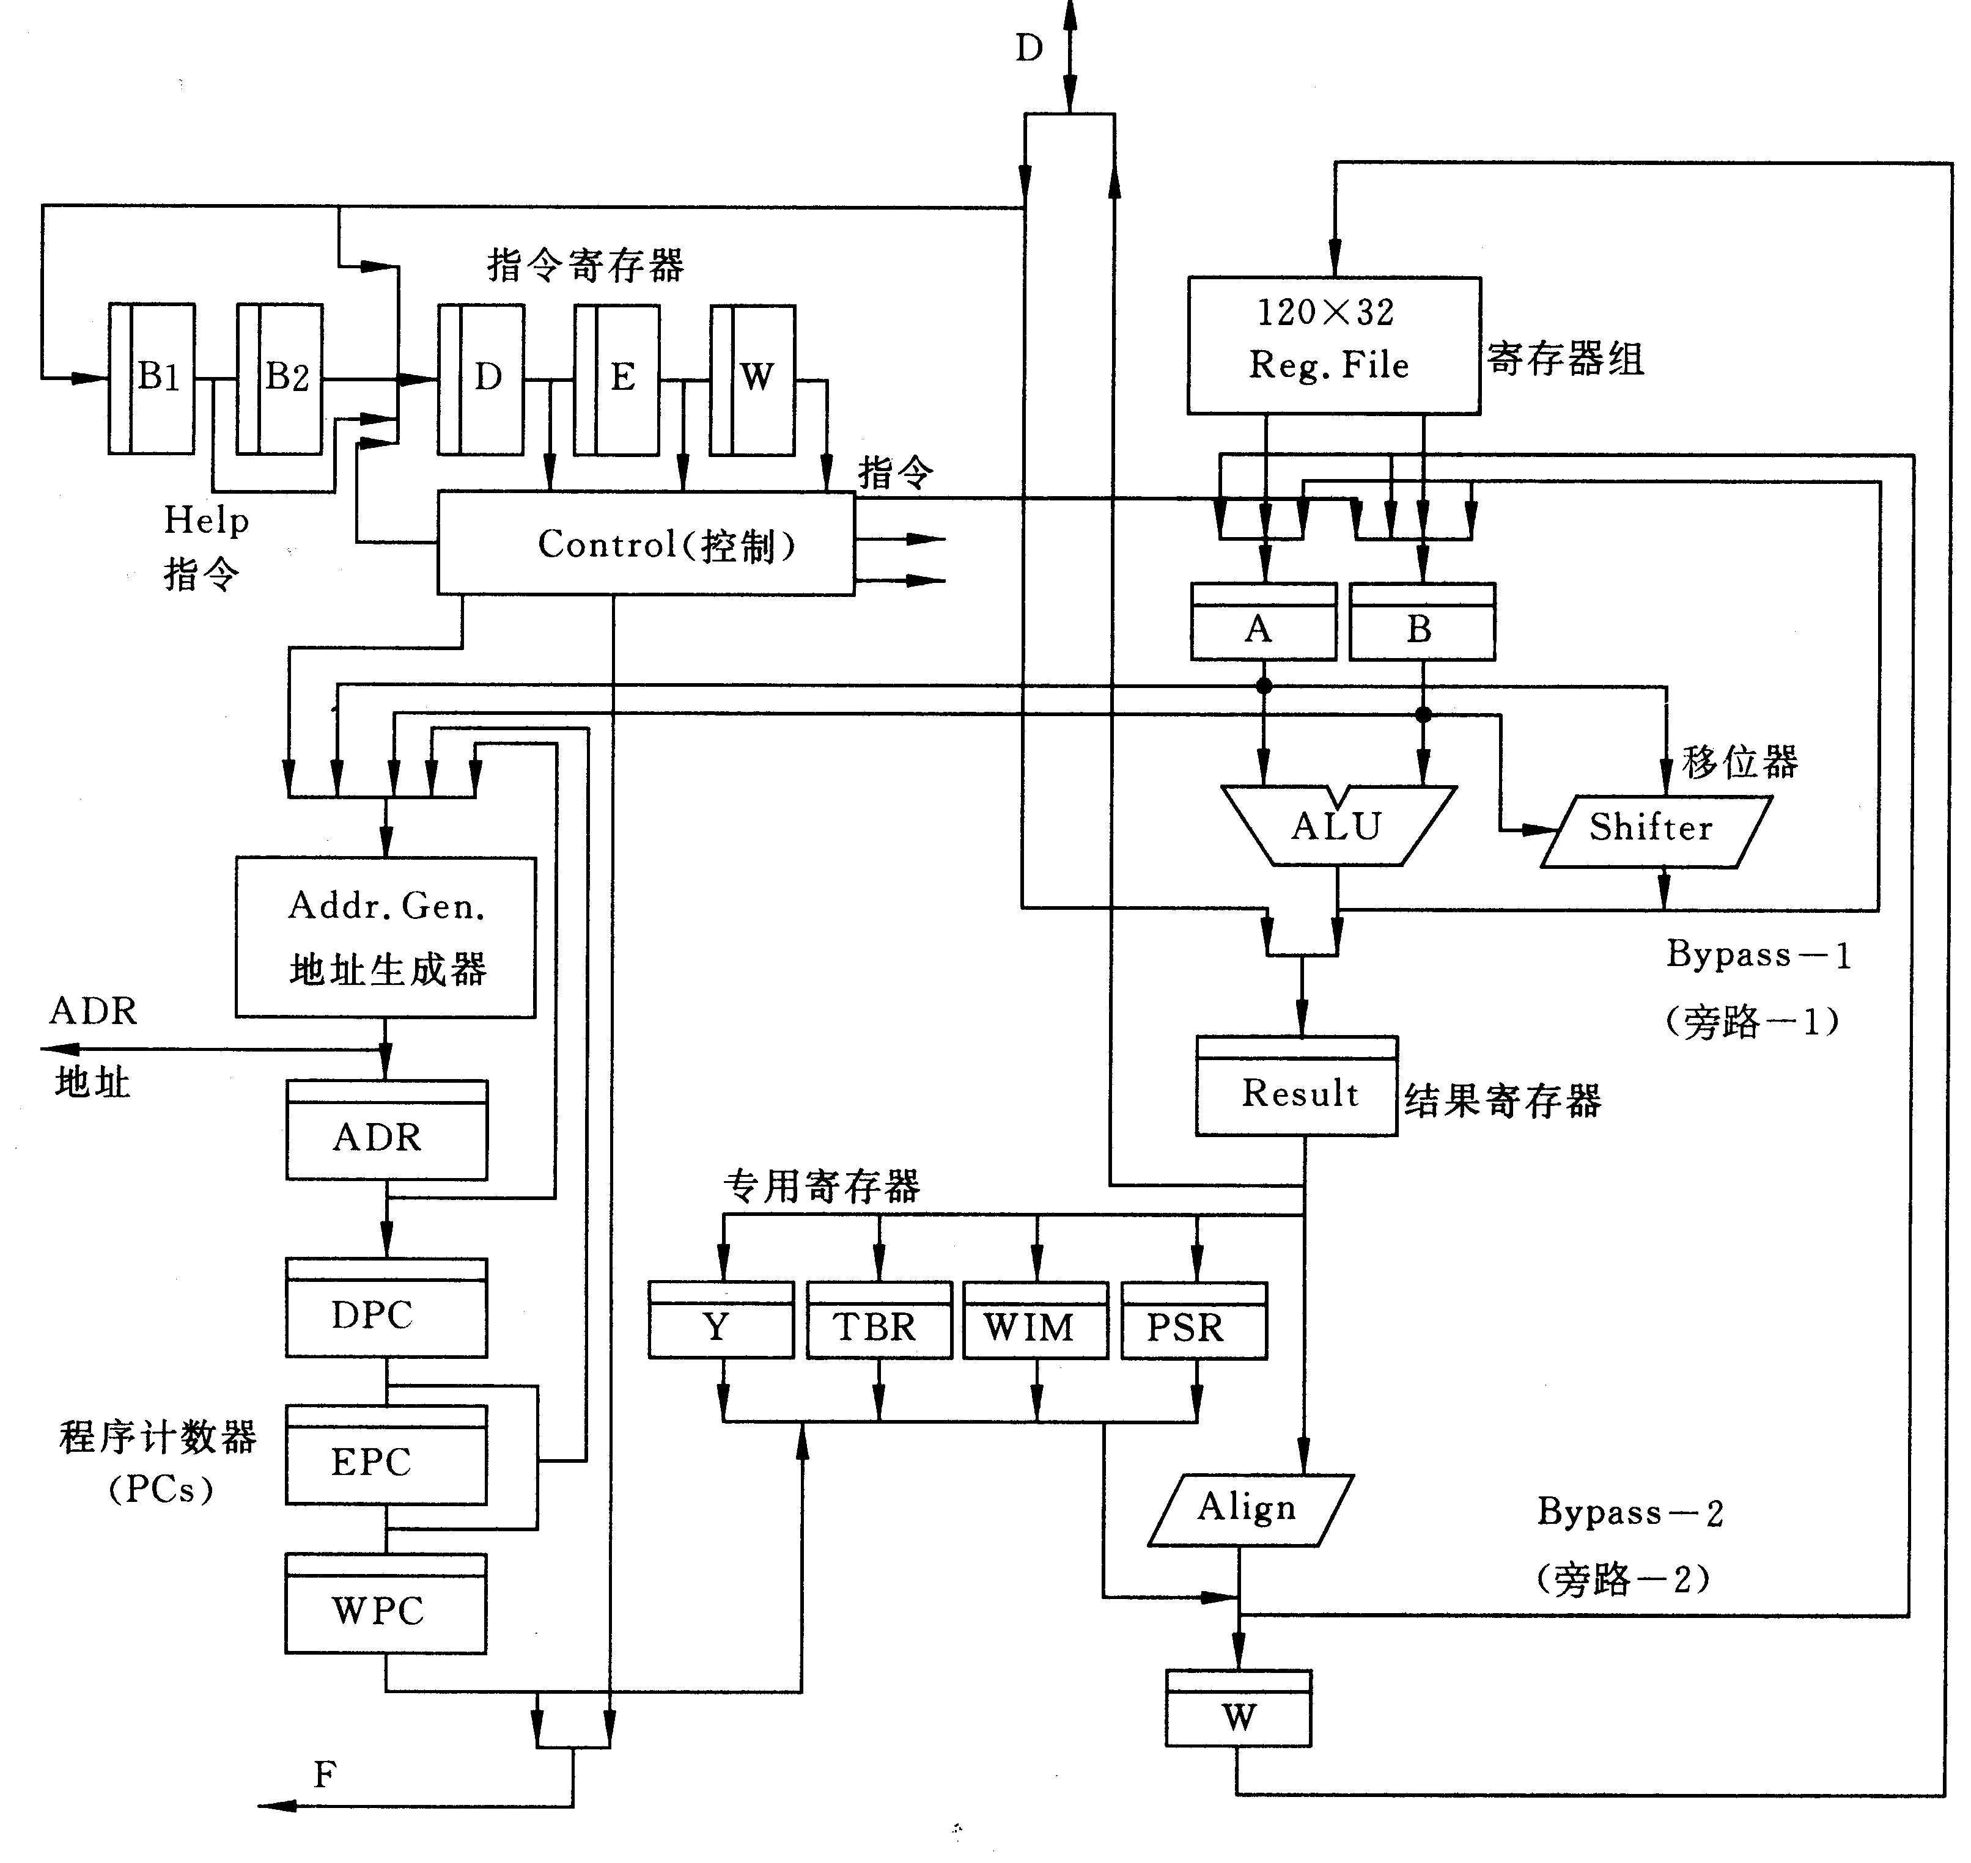
RISC CPU举例--SPARC MB86901
ALU部件
控制器部件

Slide 38
专用寄存器
Y寄存器用来配合乘法运算；
TBR提供中断程序入口地址的高位部分；
WIM存放与寄存器有关的窗口寄存器编号；
PSR为程序状态寄存器

Slide 39
程序状态寄存器PSR
31 28 27 24 23 20 19 14 13 12 11 8 7 6 5 4 0
IMPL
ver
N Z V C
保留
EC
EF
PIL
S PS
ET
CWP
IMPL、ver一般为0；
N、Z、V、C为整数运算条件码
EC=0，无协处理器，EC=1，有协处理器
EF=0，无浮点运算部件，EF=1，有浮点运算部件，
PIL当前处理器的中断优先级，用于屏蔽某些中断
S=0，只允许执行用户程序；S=1，既可执行用户程序，也可执行系统程序。
PS：保存当前的S值（用于产生trap时，保存S）
ET=0，中断禁止；ET=1，中断允许。
CWP：当前寄存器窗口（Current Windows Pointer)

Slide 40
RISC处理器中的通用寄存器
SPARC MB86901中的寄存器数：120个32位寄存器
指令系统中的寄存器寻址位：5位，最多能访问的寄存器数为32个（逻辑寄存器）。
全局寄存器：所有程序能访问的寄存器。
局部寄存器：当前程序段能访问的寄存器。
32个逻辑寄存器分为：8个全局寄存器（r[0]~r[7])；24个为局部寄存器(r[8]~r[31])。
寄存器窗口：一组逻辑寄存器。窗口数目由机器设计者决定。在一个寄存器窗口中，r[0]~r[7]为全局寄存器， r[8]~r[31]为局部寄存器，其中分为： r[24]~r[31]为ins（输入）寄存器， r[16]~r[23]为local(局部)寄存器， r[8]~r[15]为outs寄存器。
寄存器窗口设置的目的：解决程序中的Call/return问题（因为在C中约占12%）。

Slide 41
举例：过程A调用B，过程B调用C
过程 逻辑寄存器 物理寄存器
A r[8]~r[31] r[40]~r[63]
B r[8]~r[31] r[24]~r[47]
C r[8]~r[31] r[8]~r[31]
A调用B，把要传递的参数存入A的outs部分（ r[8]~r[15]），即物理寄存器r[40]~r[47]。由于A的r[8]~r[15]与B的r[24]~r[31]所对应的物理寄存器重叠，即A的输出实际上为B的输入。同样，B调用C类似。
返回是C的结果村入其ins寄存器，B就能从它的outs中得到结果。

Slide 42
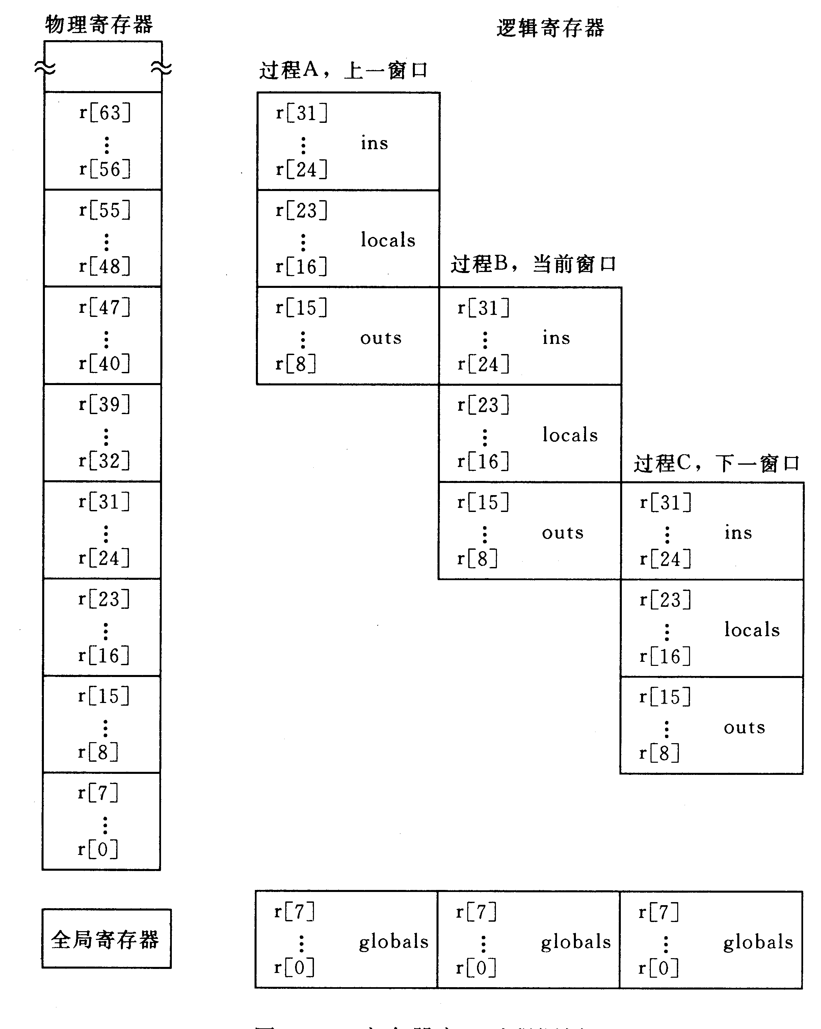
A
窗口重叠部分
B
窗口重叠部分
执行Call时，CWP-1；反之则CWP+1
CWP：当前窗口指针
C

Slide 43
SPARC指令流水线分析
单周期流水----每个周期完成1条指令
取指
译码
执行
写
取指
译码
执行
写
取指
译码
执行
写
取指
译码
执行
写

Slide 44
双周期流水线
LOAD 指令
取指
n
译码
n
执行
n
写
n
取指
n+1
译码
Help1(n)
执行
Help1(n)
写
Help1(n)
取指
n+2
译码
n+1
执行
n+1
写
n+1
Load
数据
译码
n+2
执行
n+2
写
n+2
取指
n+3
译码
n+3
执行
n+3
写
n+3
由于Load/Store指令需要访存，因此需要延长2个周期。方法：在译码器译到load/store指令时，自动插入一个内部操作指令（help1指令），这种一条指令需要占用2个指令周期时间，称为双周期指令。

Slide 45
RISC的编译系统
源程序
编译过程：
C、C++
Fortran
Pascal….
中间代码
程序优化
程序库
程序链接
可执行代码

Slide 46
代码的生成与优化
生成中间代码时，在转移指令后面插入NOP，优化程序再进行优化
转移指令的处理
减少流水线互锁
  Load/store优化
  2条浮点运算指令之间插入其他指令
  取消多余的指令
…………
Load r1,a
Store b, r1
Load r1, a+1
Store b+1,r1
………..
…………
Load r1,a
Load r2, a+1
Store b, r1
Store b+1,r2
………..

Slide 47
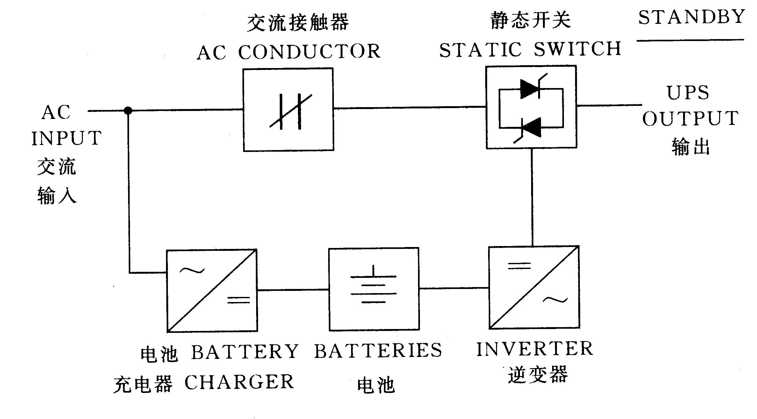
后备式UPS的结构

Slide 48
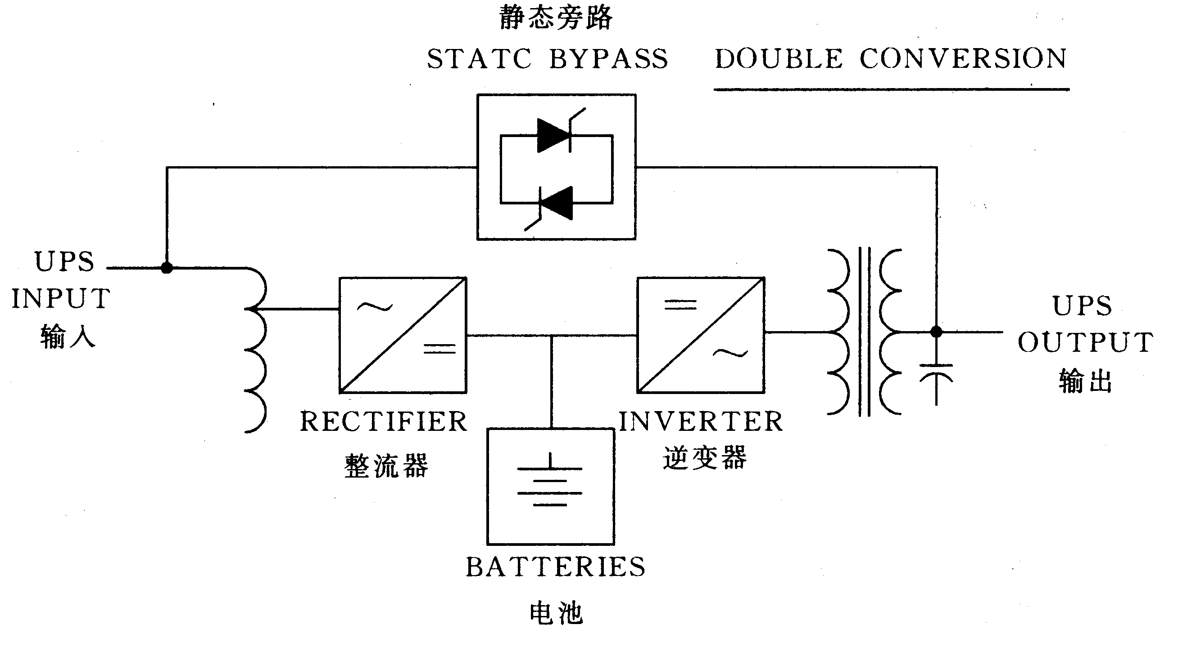
在线式UPS

Slide 49
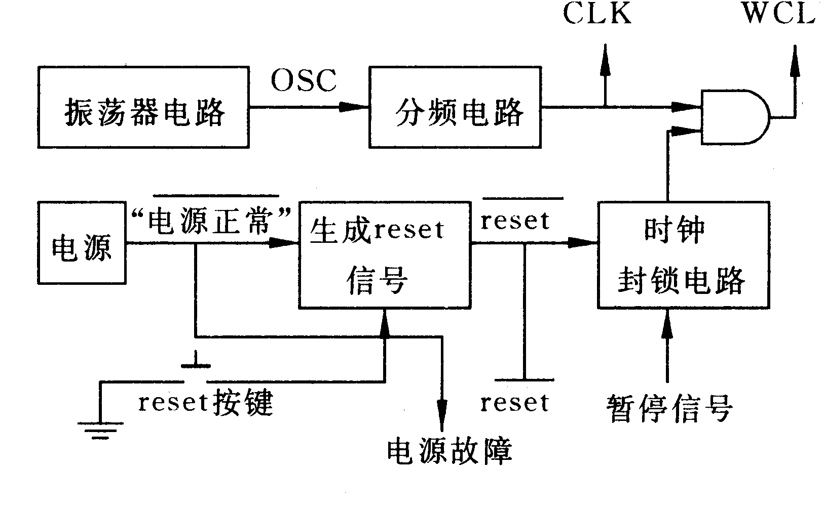
机器加电过程

Slide 50
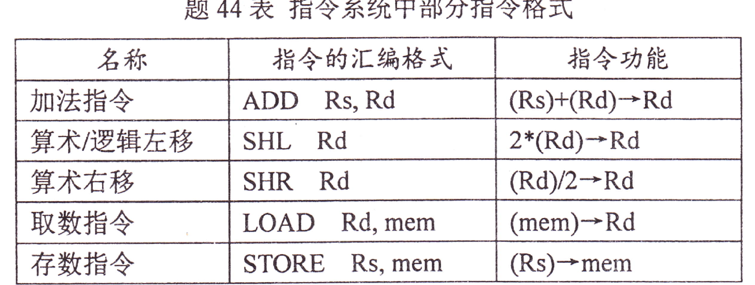
某 16位计算机中,带符号整数用补码表示,数据Cache和 指令Cache分离。题44表给出了指令系统中部分指令格式,其中Rs和 Rd表示寄存器,mem表示存储单元地址,(x)表示寄存器x或存储单元x的内容。
该计算机采用 5段流水方式执行指令,各流水段分别是取指 (IF)、 译码/读寄存器(ID)、 执行/计算有效地址 (EX)、 访问存储器 (M)和结果写回寄存器 (WB),流水线采用 “ 按序发射,按序完成”方式,没有采用转发技术处理数据相关,并且同一个寄存器的读和写操作不能在同一个时钟周期内进行。请回答下列问题。

Slide 51
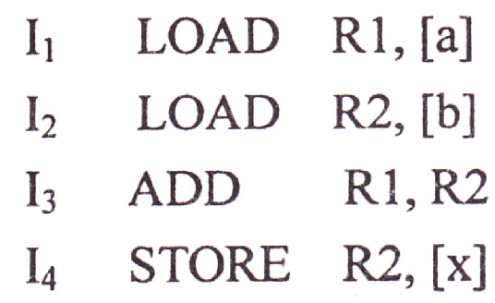
(1)若 int型变量 x的值为-513,存放在寄存器 Rl中,则执行指令 “ SHR R1” 后,R1的内容是多少? (用十六进制表示)
(2)若某个时间段中,有连续的 4条指令进入流水线,在其执行过程中没有发生任何阻塞,则执行这 4条指令所需的时钟周期数为多少?
(3)若高级语言程序中某赋值语句为 x= a+b ,x、 a和 b均为 int型变量,它们的存储单元地址分别表示为[x]、 [a]和[b]。 该语句对应的指令序列及其在指令流水线中的执行过程如题 44图所示。

Slide 52
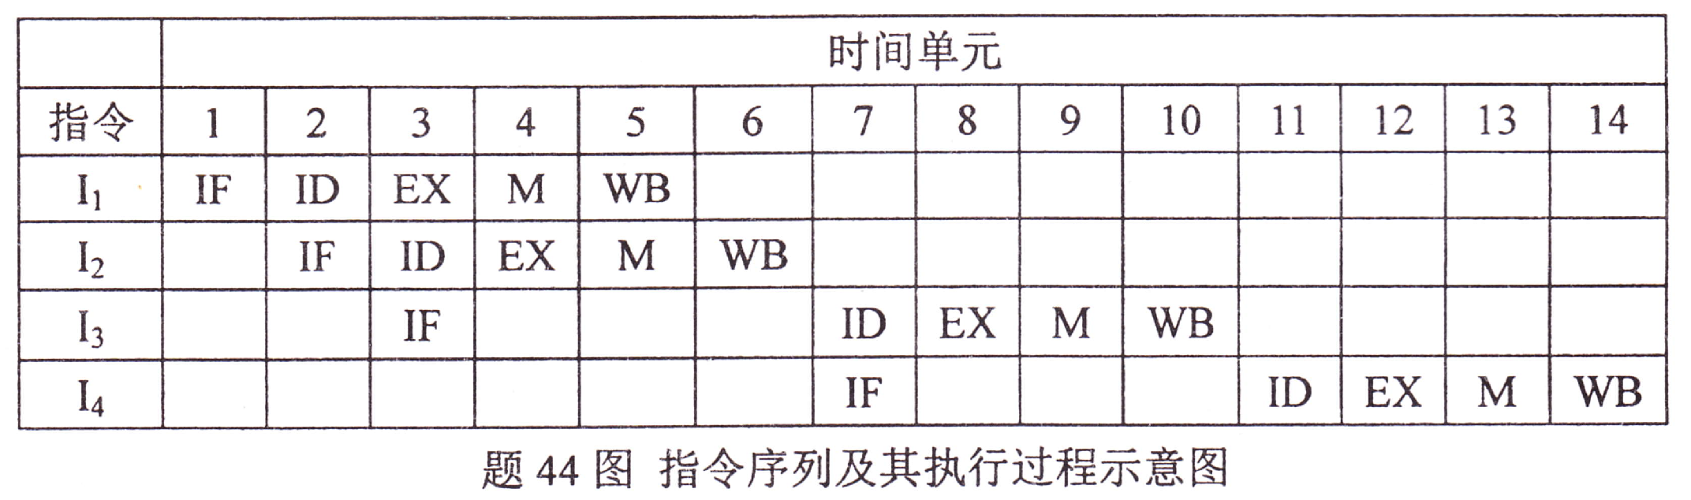
则这 4条指令执行过程中,I₃的ID段和 I₄的IF段被阻塞的原因各是什么?
(4)若高级语言程序中某赋值语句为 x=2*x+a,x和 a均为 unsigned int类型变量,它们的存储单元地址分别表示为[x]、 [a],则 执行这条语句至少需要多少个时钟周期?要求模仿题 44图画出这条语句对应的指令序列及其在流水线中的执行过程示意图。

Slide 53
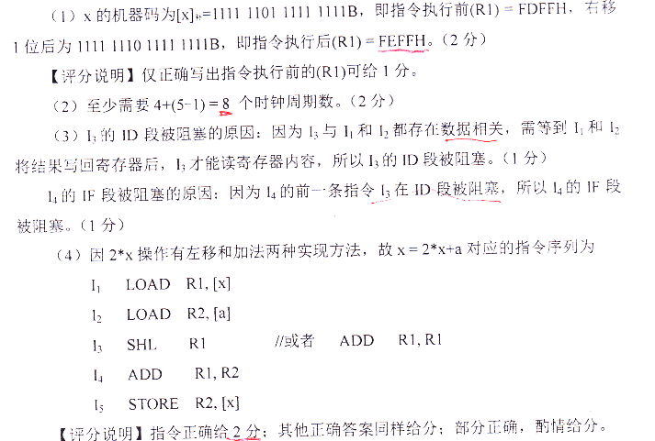

Slide 54
